Slide 1
Ação de permanência no curso técnico em administração – modalidade proeja
Aline Severo da Silva
Marcelio Adriano Diogo
Vanessa Logue Dias

Slide 2
Contexto
Câmpus Sapucaia do Sul
Há ações de permanência e êxito em todos os cursos
Recorte: ação de permanência no PROEJA - 2018

Slide 3
DESCRIÇÃO DA EXPERIÊNCIA
Lista dos alunos evadidos do curso de Técnico em Administração dos últimos três anos (2016-2018).
Contato com os alunos: causas de desistência e contato para a retomada dos estudos.
Envio de e-mail e de mensagens via WhatsApp a 140 alunos.
O contato foi feito pelo Professor Marcelio Diogo – Matemática .

Slide 4
DESCRIÇÃO DA EXPERIÊNCIA
Os alunos preencheram um formulário no Google Docs:
Título: Diagnóstico Permanência e Êxito
Perguntas:
1. Qual seu nome?
2. O que você está fazendo atualmente?
( ) Estudando ( ) Trabalhando ( ) Sem atividades formais
3. Quais as razões para sua desistência do curso Técnico em Administração no IFSul - campus Sapucaia do Sul?
4. Em sua percepção, o instituto poderia ter feito algo para ter evitado sua desistência?
( ) Sim ( ) Não
Se sim, por favor, descreva o que no seu ponto de vista faltou ou poderia ter sido feito pelo instituto para evitar sua evasão.
5. Você teria interesse em retornar para o instituto e retomar seus estudos?
( ) Sim ( ) Não ( ) Talvez
Se sim ou talvez, o que motivaria seu retorno?
6. Você indicaria o instituto para um amigo ou conhecido prosseguir seus estudos?
( ) Sim ( ) Não

Slide 5
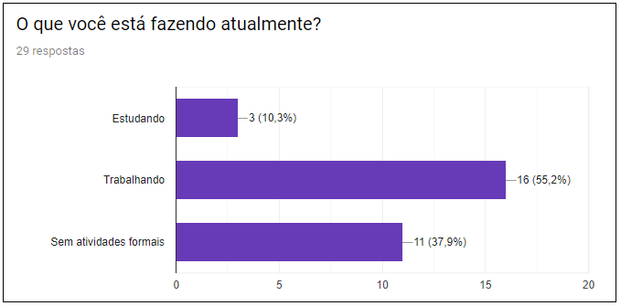
resultados
Um total de 29 estudantes acessaram o formulário.
Pergunta 1 :

Slide 6
resultados
Pergunta 2: Quais as razões para sua desistência do curso Técnico em Administração no IFSul - campus Sapucaia do Sul?
problemas de saúde com o próprio aluno ou na família
falta de condições financeiras
não recebimento de verba da Assistência Estudantil
horário de trabalho incompatível com as aulas
mudança de estado
gravidez

Slide 7
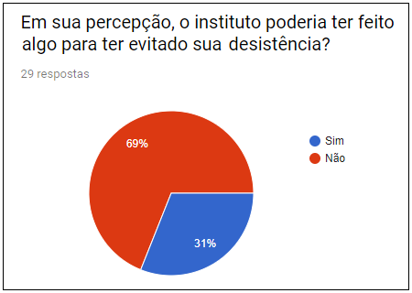
resultados
Pergunta 3:

Slide 8
resultados
Se sim, por favor, descreva o que no seu ponto de vista faltou ou poderia ter sido feito pelo instituto para evitar sua evasão.
possibilidade de trancar o curso no primeiro semestre (não é permitido no campus)
recebimento de auxílio transporte
mudança em algumas metodologias de ensino
convênio do IFSul com o SINE e prefeitura para conseguir empregos para os alunos
resolução de problemas de transporte com a Real Rodovias (empresa que atua no transporte público em Sapucaia)

Slide 9
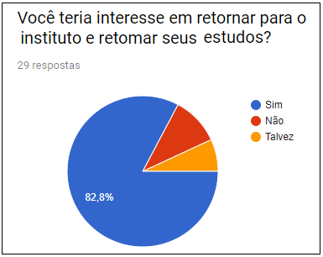
resultados
Pergunta 5:

Slide 10
resultados
Se sim ou talvez, o que motivaria seu retorno?
vontade de estudar
crescer intelectualmente
conseguir um emprego melhor
melhores condições financeiras
o fato de gostar e se identificar com o curso
dar uma vida melhor para a família
estímulo da instituição
aprender a mexer no computador
por ter se tornado uma pessoa melhor

Slide 11
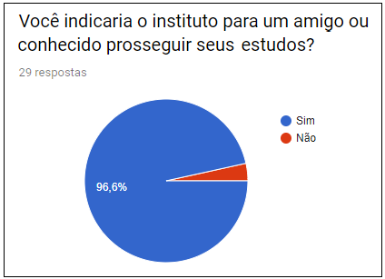
resultados
Pergunta 7:

Slide 12
Considerações finais
Os resultados da intervenção podem ser mensurados pelo número de alunos alcançados na proposta e pelos que efetivamente voltaram aos estudos.
Um índice de 96,6% dos estudantes evadidos que responderam voluntariamente ao questionário dizem indicar o instituto para um amigo ou conhecido.
Além disso, a grande maioria lista uma série de progressos obtidos no tempo de permanência no curso.
De acordo com nossos registros, retornaram para o curso, em 2018/1, 5 alunos; em 2018/2, 11 alunos e em 2019/1, 11 alunos.

